Slide 1
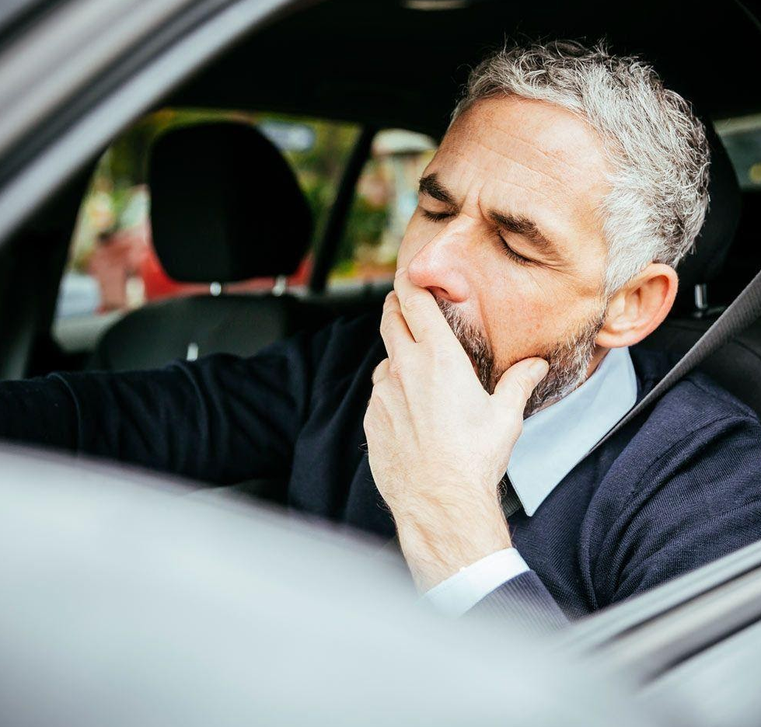
Я устал
Хочу домой

Slide 2
Утром встал – уже устал
Наверняка, тебе знакомо ощущение, когда, проснувшись утром, хочется только упасть лицом в подушку. И если оно приходит после напряженной трудовой недели, то это нормально. Выходные полностью восстанавливают использованные силы.
А что же делать, если в выходные и в отпуске не удается набраться сил? И бывает ли хроническая усталость?
Давай вместе разберемся с этим вопросом.

Slide 3
Четыре вопроса об усталости
01
Разбираемся с тем, что это такое.
02
Выясняем причины.
03
Изучаем, что предпринять.
04
Учимся предупреждать.

Slide 4
Стадии утомления
Усталость накапливается постепенно

Slide 5
Утомление
Естественное состояние.
Появляется после нагрузки и проходит после отдыха.
Когда чем-то увлечен, его можно не заметить.
Если долго не отдыхать, то появляется переутомление.

Slide 6
Механизм
Негативные триггеры
Дисбаланс энергообмена
Включение эконом-режима
Усталость

Slide 7
Механизм
01
Возникает стресс, тяжелая работа, заболевание и другое.
02
Это требует дополнительных сил и приводит к дисбалансу энергии.
03
Организм оценивает его как угрозу и включает эконом-режим.
04
И появляется усталость, слабость, снижение работоспособности.

Slide 8
II стадия
IV стадия
Стадии
Легкое утомление
Тяжелое утомление
I стадия
III стадия
Начальное утомление
Выраженное утомление

Slide 9
Стадии
Временно пропадает интерес к работе. Снижается ее интенсивность. Память и внимание - в норме. Работа делается без усилий. Запас сил кончается при росте нагрузок. Может быть трудно заснуть или проснуться.
Первая стадия
Начальное утомление
Появляется неустойчивость в настроении. Уже трудно сосредоточиться. Интенсивность труда продолжает падать. Но при усилиях удается ее наверстать. Запас сил кончается при обычных нагрузках. Трудно заснуть и проснуться.
Вторая стадия
Легкое утомление

Slide 10
Стадии
Появляется раздражительность. Дневная сонливость. Возникает забывчивость. Силы кончаются даже при облегченных нагрузках. Интенсивность труда падает и восполнить это за счет волевых усилий не всегда получается.
Третья стадия
Выраженное утомление
Интенсивность труда резко падает. И не значительно меняется, если человека проявляет усилия. Появляется угнетенность, резкость в настроении. Заметно ухудшаются память и внимание. Усталость приходит без видимой нагрузки. Может возникнуть бессонница.
Четвертая стадия
Тяжелое утомление

Slide 11
Хроническая усталость
Присмотрись повнимательней

Slide 12
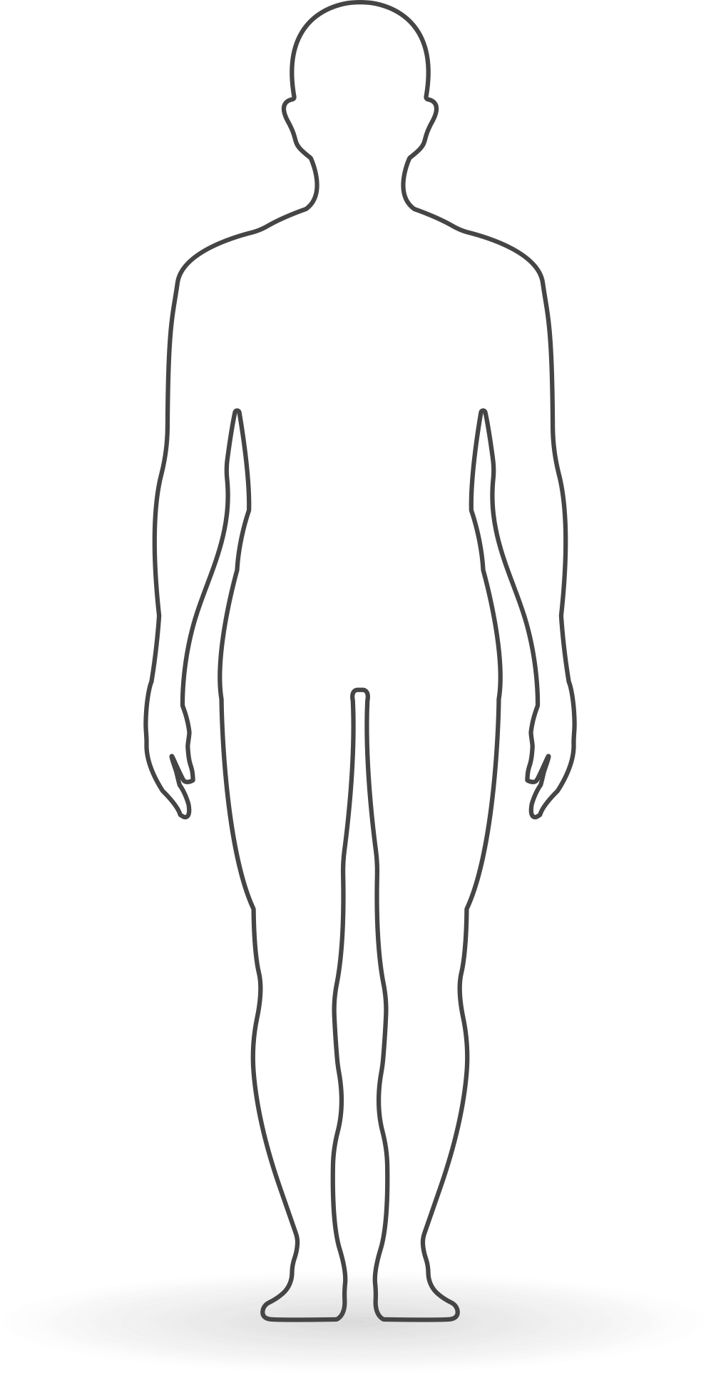
Ухудшение памяти
Слабое внимание
Сон не дает отдыха
Ком в горле
В списке болезней ВОЗ* такого заболевания нет. И тем не менее многие врачи и health-сообщество говорят о нем, как о длительном состоянии, которое встречается у человека из-за напряженного ритма жизни.
Тревожность
Смена настроения
Мышечная боль
Тревожные сны
Снижение работоспособности
Отсутствие сил
Неспособность расслабиться
Плохое общее самочувствие
*В Международной классификации болезней (МКБ-10) есть схожий по симптомам синдром — синдром утомляемости после перенесенной вирусной болезни (G93.3).
Notes:
Источник: https://www.bfm.ru/news/386776

Slide 13
Аллергия
Причины
Неправильное питание
Инфекции и вирусы
Физическая перегрузка
Стресс

Slide 14
Постоянное перенапряжение отражается на поведении и самочувствии.
Из-за нехватки сил даже на обычные дела уходит больше времени и энергии. Активный отдых, общение и хобби могут стать недоступными.
Если не обращать внимание и продолжать жить в таком же режиме, то это может привести к развитию заболеваний.

Slide 15
Источник энергии
Сохраняй свои силы

Slide 16
Какая усталость - твоя?

Slide 17
Переутомление
Нормальная реакция на нагрузку.
Проходит после отдыха.
Стресс
Реакция на острый стресс, когда он не был успешно преодолен.
Хроническая усталость
Долго длящееся состояние. Не проходит после полноценного отдыха

Slide 18
Стресс
Можно не справиться самостоятельно. Обратись к специалисту.
Переутомление
Отдохни и наладь нагрузку с учетом своих сил.
Хроническая усталость
Причиной может быть заболевание. Пройди медицинское обследование.

Slide 19
И применяй превентивные меры!
*
* Превенция – предотвращение, предупреждение

Slide 20
Превентивные меры
Режим труда и отдыха
Контроль усталости
Делай короткие перерывы в течение дня и отдыхай вечером.
Не дожидайся, когда сильно устанешь. Сделай перерыв или займись другим делом, если занят одним делом более 1,5-2 часов.
Здоровое питание
Сон
Сбалансируй* свой рацион и ешь каждый день фрукты и овощи.
Соблюдай режим пробуждения и засыпания и спи 7-8 часов каждый день.
* Как это сделать легко? – Смотри в курсах о здоровом питании и нутрициологии.

Slide 21
Превентивные меры
Восстановление сил
Окружение
Используй пошаговую систему восстановления – Концепцию здоровья.
Объясни близким свое состояние и попроси помощи по своим обязанностям.
Движение
Планирование
Занимайся любым активным отдыхом около 1 часа и в среднем 3 раза в неделю.
Старайся составлять план гибко, чтобы можно было что-то перенести в силу плохого самочувствия.

Slide 22
Концепция здоровья
– универсальная комплексная пошаговая система оздоровления организма.

Slide 23
5 тезисов Концепции здоровья
01
здоровье — это важный ресурс
и главный фактор, влияющий
на качество нашей жизни
03
здоровье начинается с клетки
04
клеткам нужны гидратация, очищение,
питание и защита
организм — сложная система,
которую нужно поддерживать.
Мы создаем условия, при которых
организм может нормально
справляться со своими функциями
02
05
все для здоровья клеток можно
обеспечить водой, едой и правильным
психологическим настроем

Slide 24
И это легко
сделать по шагам Концепции

Slide 25
Первый шаг
Hydramax — набор для оптимальной
гидратации
Первый шаг на пути оздоровления организма — подготовить благоприятные условия для всех обменных процессов.
БАД. НЕ ЯВЛЯЕТСЯ ЛЕКАРСТВЕННЫМ СРЕДСТВОМ
Без ГМО
Без сои

Slide 26
Второй шаг
Parashield Plus и Parashield — наборы для защиты от паразитов
Второй шаг на пути оздоровления организма — избавиться от паразитов и подготовиться к детоксикации.
БАД. НЕ ЯВЛЯЕТСЯ ЛЕКАРСТВЕННЫМ СРЕДСТВОМ
Без ГМО
Без сои

Slide 27
Третий шаг
Coral Detox Plus и Coral Detox — наборы для вывода токсинов
Выведение водо- и жирорастворимых токсинов и улучшение пищеварения.
Эти наборы можно использовать на любом этапе Концепции здоровья
БАД. НЕ ЯВЛЯЕТСЯ ЛЕКАРСТВЕННЫМ СРЕДСТВОМ

Slide 28
Третий шаг
Colo-Vada — наборы для глубокого очищения
Programma 2 Colo-Vada
Проверенная годами программа известного нутрициолога Альберта Зерра – это комплексное воздействие на весь организм.
Без ГМО
Без сои
БАД. НЕ ЯВЛЯЕТСЯ ЛЕКАРСТВЕННЫМ СРЕДСТВОМ

Slide 29
Третий шаг
И две программы без жестких ограничений в питании:
Programma Colo-Vada Light
Programma Colo-Vada Green
NEW
Без ГМО
Без сои
Без ГМО
Без сои
БАД. НЕ ЯВЛЯЕТСЯ ЛЕКАРСТВЕННЫМ СРЕДСТВОМ

Slide 30
Четвертый шаг
Nutripack — набор для обогащения рациона природными нутриентами
Дополнение рациона ценными
нутриентами, которых так мало
в современных продуктах питания.
БАД. НЕ ЯВЛЯЕТСЯ ЛЕКАРСТВЕННЫМ СРЕДСТВОМ

Slide 31
Пятый шаг
Immunity Pack — набор укрепления защитных сил организма
Завершающий шаг
на пути оздоровления
организма — защита клеток
и укрепление иммунитета.
БАД. НЕ ЯВЛЯЕТСЯ ЛЕКАРСТВЕННЫМ СРЕДСТВОМ

Slide 32
Можно начать прямо сейчас!

Slide 33
С заботой о вас!
Фото

